Slide 1
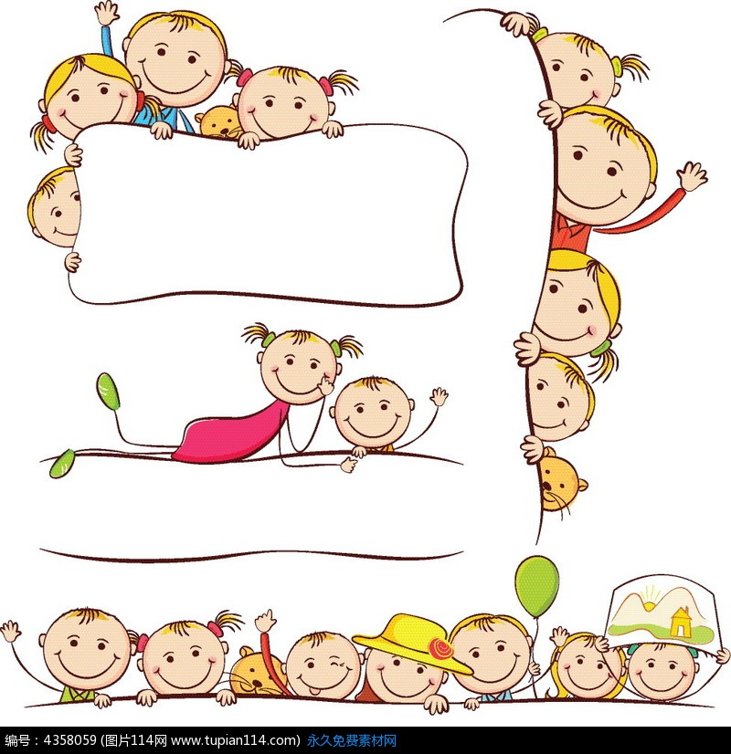

人教版 语文 四年级 上册
27 故事二则
第一课时
第二课时

Slide 2
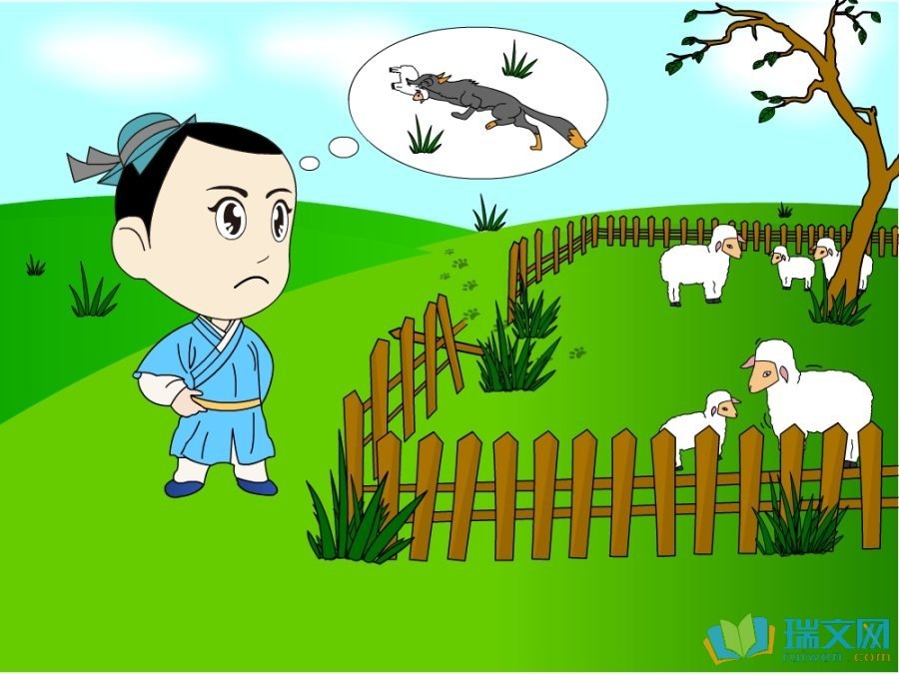
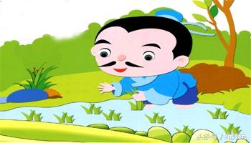
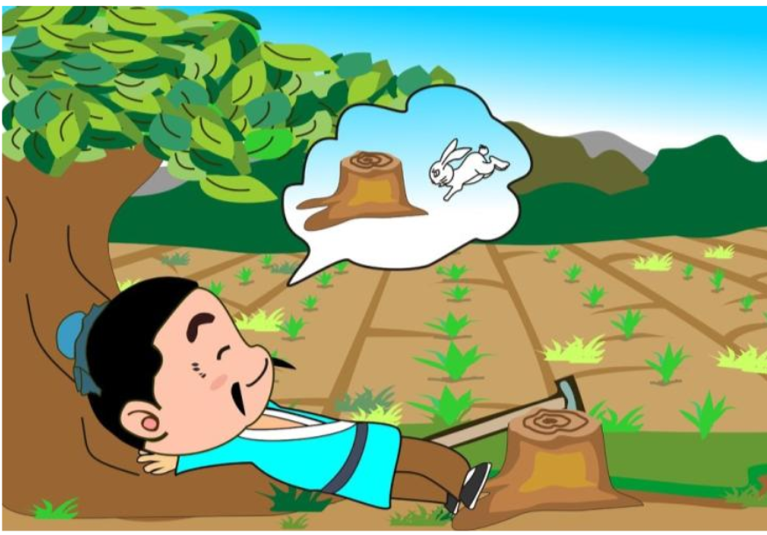
第一课时
守株待兔
揠苗助长
看图猜成语
亡羊补牢
同学们读过不少寓言故事，今天，老师和你们一起来读另一个寓言故事——

Slide 3
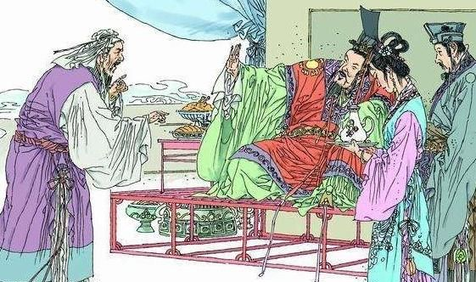
扁鹊治病

Slide 4
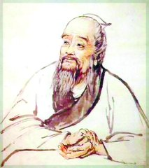
扁鹊，战国时期医学家，约生于周威烈王十九年（公元前407年），卒于赧王五年（前310年）。扁鹊善于运用四诊：望闻问切。尤其是脉诊和望诊来诊断疾病，精于内、外、妇、儿、五官等科，应用砭刺、针灸、按摩、汤液、热熨等法治疗疾病，被尊为医祖。

Slide 5



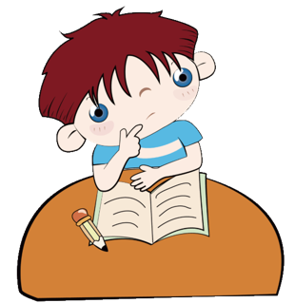
朗读课文 扫清障碍
我会认
bài
huán
hóu
拜
见
蔡
桓
侯
fū
fū
jì
皮
肤
热
敷
几
剂

Slide 6
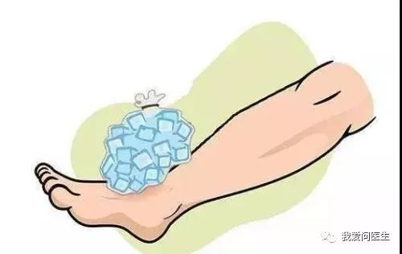
识字方法
加一加：齐+刂=剂 甫+方+攵=敷
换一换：
恒-忄+木=桓

Slide 7
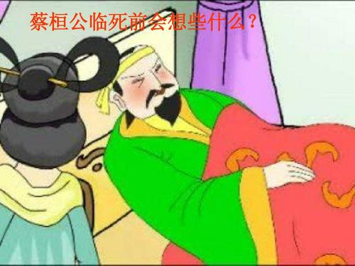

识字游戏
寻找病因
剂
桓
敷
拜

Slide 8

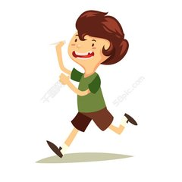
整体感知
自由读文，想一想这个故事在讲什么？
扁鹊拜见蔡桓侯， 次指出蔡桓侯病在何处，劝他赶快治疗。蔡桓侯坚信自己没有病，因而对扁鹊的态度由 ，到不理睬，到最后的不高兴，致使延误了病情，小病酿成了大病， ，无药可医。
四
不相信
病入膏肓

Slide 9
你能说说这个故事的起因、经过和结果吗？
起因
扁鹊看出蔡桓侯生了病，想为他医治。
经过
多次向他说明，蔡桓侯根本不听。
结果
蔡桓侯病死了。

Slide 10

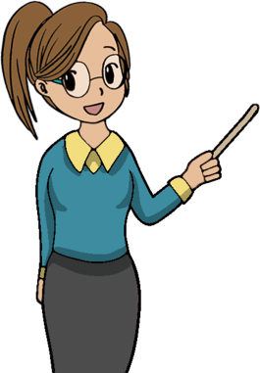
互动课堂
读1、2自然段，体会扁鹊第一次拜见齐桓公的情形。

Slide 11
点出扁鹊的身份是医生。
有一天，名医扁鹊去拜见蔡桓侯。
扁鹊在蔡桓侯身边站了一会儿，说：“据我看
来，您皮肤上有点小病。要是不治，恐怕会向体内
发展。”
只是看了一会儿，就知道蔡桓侯有病，可见扁鹊的医术高明。
病在皮肤上。

Slide 12
蔡桓侯说：“我的身体很好，什么病也没有。”
扁鹊走后，蔡桓侯对左右的人说：“这些做医生的，
总喜欢给没有病的人治病。医治没有病的人，才容易
显示自己的高明！”
你从蔡桓侯的言行中体会到什么？
傲慢
自以为是

Slide 13
自由读3、4自然段，找出文中表示故事发展先后顺序的词句， 蔡桓侯的病情怎么样了？

Slide 14
病在皮肉之间。
过了十来天，扁鹊又来拜见蔡桓侯，说道：“您的病已经发展到皮肉之间了，要不治还会加深。”蔡桓侯听了很不高兴，没有理睬他。扁鹊又退了出去。
十来天后，扁鹊再一次来拜访，对蔡桓侯说：“您的病已经发展到肠胃里，再不治会更加严重。”蔡桓侯听了非常不高兴。扁鹊连忙退了出来。
病到肠胃里。

Slide 15
读扁鹊的三次劝说，体会扁鹊的心情变化。
您皮肤上有点小病。要是不治，恐怕会向体内发展。
您的病已经发展到皮肉之间了，要不治还会加深。
您的病已经发展到肠胃里，再不治会更加严重。
一次比一次焦急

Slide 16
第一次
病在皮肤
不相信
第二次
病在皮肉
不高兴、不理睬
第三次
病在肠胃
非常不高兴
固执己见

Slide 17
蔡桓侯根本就不相信扁鹊，可扁鹊为什么一次又一次劝说蔡桓侯治病呢？说明了什么？
从扁鹊一次次的坚持和担心中我们可以体会出扁鹊医德高尚。

Slide 18
读第5自然段，找出文中表示故事发展先后顺序的词句，为什么扁鹊远远望见蔡桓侯掉头就走呢？

Slide 19
又过了十几天，扁鹊老远望见蔡桓侯，只看了几眼，就掉头跑了。
说明扁鹊已经知道蔡桓侯的病无药可救了，更加反映出扁鹊的医术高明。

Slide 20
蔡桓侯觉得奇怪，派人问扁鹊缘由，扁鹊是怎样回答的？
皮肤病用热水敷烫就能够治好；发展到皮肉之间，用扎针的方法可以治好；即使发展到肠胃里，服几剂汤药也还能治好；一旦深入骨髓，只能等死，医生再也无能为力了。现在蔡桓侯的病已经深入骨髓，所以我不再请求给他医治！

Slide 21
从扁鹊的话语中，你觉得扁鹊是个怎样的医生？
从扁鹊的话语中，我们知道扁鹊十分了解蔡桓侯的病情，清楚病在什么部位采取什么措施治疗，从而让我更加确信扁鹊是个医术高明和医德高尚的医生。

Slide 22
根据前面的学习，完成一份蔡桓侯的病历。
时间 | 病在 | 治法
第一次
皮肤
热水敷烫可治
过了十天
皮肉之间
针灸可治
十天后
肠胃里
服几剂汤药可治
又过了十天
深入骨髓
只能等死

Slide 23
读第6自然段，想一想蔡桓侯最后有没有后悔？对于蔡桓侯的死，你想说什么呢？

Slide 24
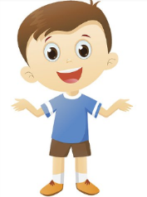
五天之后，蔡桓侯浑身疼痛，派人去请扁鹊给他治病。扁鹊早知道蔡桓侯要来请他，几天前就跑到秦国去了。不久，蔡桓侯病死了。
如果你能听从扁鹊的劝告早点治疗，就不会出现这样的结果了，我们要学会防微杜渐，要学会采纳别人的劝告，不能固执己见。

Slide 25

从《扁鹊治病》这个故事中，你明白了什么道理？
要听从别人正确的建议和劝告，从小处着手，防微杜渐，把问题处理在萌芽中。

Slide 26

结构梳理
防微杜渐、听取别人正确意见
扁 鹊 治 病
扁鹊：医德高尚、医术高明
蔡桓侯：讳疾忌医、固执己见

Slide 27

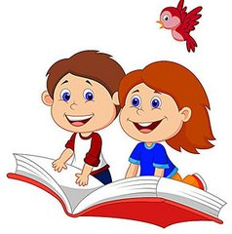
主题概括
《扁鹊治病》通过写扁鹊几次要给蔡桓侯治病，均被蔡桓侯拒绝，最后蔡桓侯病死的故事，告诉我们要善于 ，学会 。
听取别人正确的意见
防微杜渐

Slide 28

课堂演练
一、填空。
扁鹊认为病在（ ），用热水敷烫就能够治好，发展到（ ），用扎针的方法可以治好，即使发展到（ ），服几剂汤药也还能治好，一旦深入（ ），只能（ ）， 医生再也（ ）。
皮肤
皮肉之间
肠胃里
骨髓
等死
无能无力

Slide 29
二、读下面的故事，说说王大爷这么做对吗？
有一位王大爷，他熟知扁鹊治病的故事，深知防微杜渐的重要性。有一天在赶集时，他碰到一位摆摊就诊的医生。那医生说它有病，需要马上治疗。王大爷为了防微杜渐，就听从那个医生的建议，结果花了一千多元钱买回了一大包的药。没想到，后来一检查，他根本没什么病，那药也是假的。王大爷于是后悔得不得了。你怎么看待王大爷的防微杜渐昵？

Slide 30
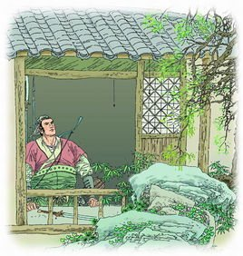
第二课时
俗话说：冰冻三尺非一日之寒。古代有个人叫纪昌，为了练习射箭下了很大的功夫，今天我们就来学习一下纪昌是怎样学习射箭的？

Slide 31
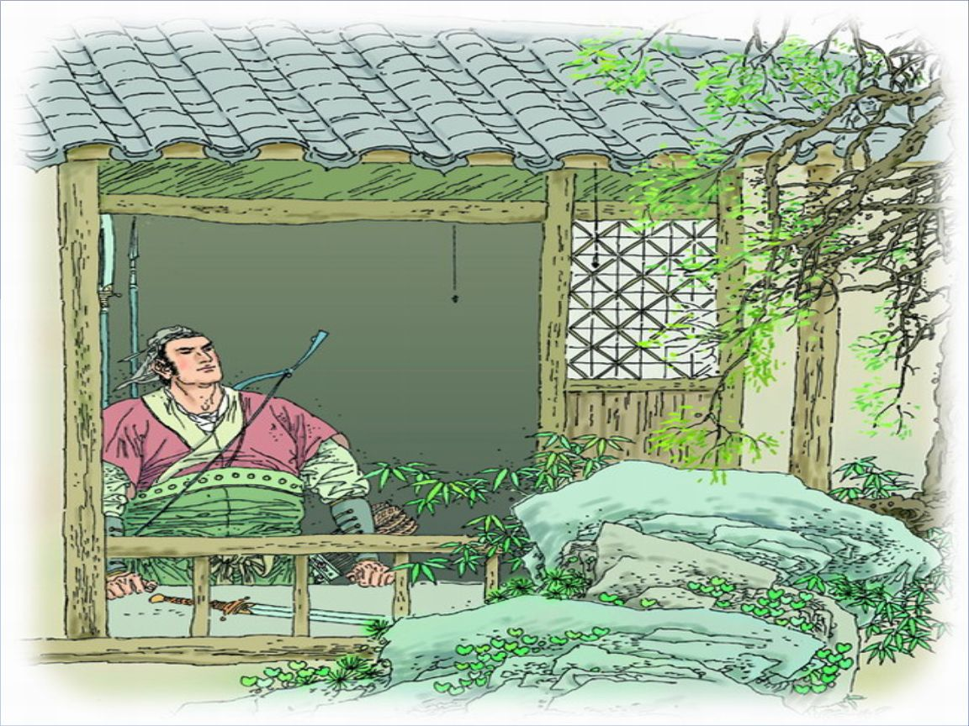
纪
昌
学
射

Slide 32

朗读课文 扫清障碍
状元成才路
我会认
biāo
jì
shuān
diào
目
标
成
绩
拴
住
吊
起
状元成才路

Slide 33

整体感知
自由读课文，想一想文章主要讲了一件什么事？
好学的纪昌在名师 的指导下，经过坚持不懈的努力，终于成为 。
飞卫
射箭高手

Slide 34
互动课堂
纪昌练眼力的经过
文章重点写的是 ，写了纪昌 次练眼力。
两

Slide 35
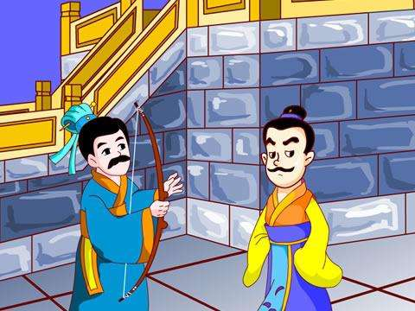
飞卫是一名射箭能手。有个叫纪昌的人，想学习射箭，就去向飞卫请教。

Slide 36
一开始飞卫是怎么教的？给纪昌提出了什么要求？
开始练习的时候，飞卫对纪昌说：“你要想学会射箭，首先应该下功夫练眼力。眼睛要牢牢地盯住一个目标，不能眨一眨！”

Slide 37
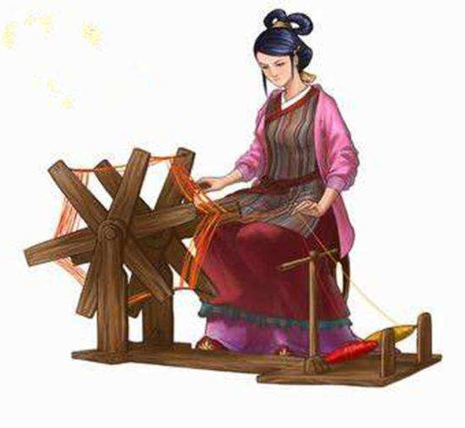
纪昌第一次是怎样练习眼力的？
纪昌回家之后，就开始练习起来。妻子织布的时候，他躺在织布机下面，睁大眼睛，死死盯住织布机的踏板。
可以看出纪昌片刻也不敢耽误。

Slide 38
纪昌第一次练习眼力取得了怎样的成效？
两年以后，纪昌的本领练得相当到家了——就是锋利的锥尖要刺到眼角了，他的眼睛也能不眨一下。
意思是：有相当的造诣

Slide 39
纪昌第一次练习眼力
睁大眼睛，死死盯住织布机的踏板
锥尖要刺到眼角了，眼睛也能不眨一下。
一盯就是两年
你能做到吗？

Slide 40

纪昌一盯就是两年，这两年的时间内有可能会发生什么？你觉得纪昌是个怎样的人？
妻子可能会劝他放弃。
眼睛可能会被刺到而受伤。
认真刻苦
坚持不懈

Slide 41
纪昌对自己的成绩感到很满意，以为练得差不多了，就再次去拜见飞卫。飞卫是怎么说的？读一读第3自然段。

Slide 42
肯定成绩
指出不足
飞卫对他说：“虽然你已经取得了不小的成绩，但你的眼力还不够。你要练到把极小的东西看得很大，把模糊难辨的东西看得很清楚，那时候再来见我。”
提出要求

Slide 43
纪昌第二次是怎样练习眼力的？成效如何？
纪昌记住了飞卫的话，回到家里，又开始练习起来。他用一根牛尾毛拴住一只虱子，把它吊在窗口，然后每天站在虱子旁边，聚精会神地盯着它。那只小虱子，在纪昌的眼里一天天大起来，练到后来，大得竟然像车轮一样。

Slide 44
纪昌第二次练习眼力
用牛尾毛拴住虱子吊在窗口
每天聚精会神地盯着虱子
谦虚的学习态度
虱子在他眼里一天天大起来

Slide 45
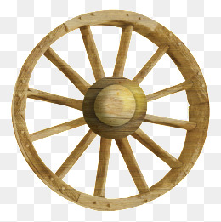

从虱子到车轮中间经历了什么呢？
疲劳
孤独
坚持不懈
想一想：这样练习有什么好处呢？
这是在培养他的注意力，师傅是想先让他练好扎实的基本功。

Slide 46
纪昌又跑到飞卫那里，飞卫这才开始教他怎样开弓，怎样放箭。齐读最后两个自然段。

Slide 47
取得了这样大的进步，纪昌赶紧跑到飞卫那里，报告了这个好消息。飞卫高兴地拍拍他的肩头，说：“你就要成功了！”于是，飞卫开始教他怎样开弓，怎样放箭。
后来，纪昌成了百发百中的射箭能手。
为什么文章用了很大的篇幅描写纪昌练习眼力，只用一句话来描写纪昌学习开弓、射箭呢？
纪昌最后的成功除了自己努力练就的基本功外，还离不开谁？
离不开师傅飞卫的严格要求

Slide 48

这样的写的作用是突出练习基本功的重要性。
说一说学习某种技能必须先练什么。
要想练习好射箭，必须先练好眼力。
憋气……
要想练好游泳，必须先练
要想骑好自行车，必须先
要想打好篮球，必须先
掌握好平衡……
练好运球……

Slide 49

小结
同学们，小学是我们学习的起步阶段，对将来的学习和发展起着至关重要的作用。老师希望大家从现在起练好我们的基本功，如语文中的听、说、读、写都是基本功。同时也预祝大家将来能够成功。

Slide 50
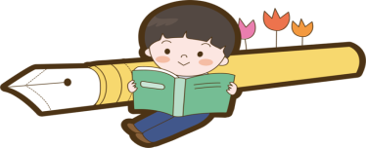
结构梳理
纪昌学射
练习注意力
严格要求
坚持不懈
终有所成
练习视物

Slide 51
主题概括
好学的纪昌在名师飞卫的指导下，经过坚持不懈的努力，终于成为射箭高手。通过这则寓言表达了在良师的引导下，要 ，
，终能实现自己的梦想。
刻苦学习
有恒心、有毅力

Slide 52
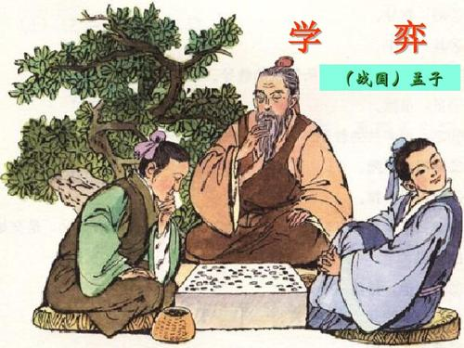

拓展延伸
弈秋，通国之善弈也。使弈秋诲二人弈，其一人专心致志，惟弈秋之为听;一人虽听之，一心以为有鸿鹄将至，思援弓缴而射之。虽与之俱学，弗若之矣。为是其智弗若与?吾曰:非然也。

Slide 53
弈秋是全国最会下棋的人。让他教两个人下棋，其中一个人专心致志，只听弈秋的教导；而另一个人虽然在听着，可是他心里总以为有天鹅要飞过来，想拿弓箭去射它。这样虽然他同前一个人一起学习，却学得不如前一个。能说这是他的聪明才智不如前一个人吗?我说:不是这样的。

Slide 54
课堂演练
一、想一想，连一连。
《扁鹊治病》 西门豹 A.不畏强暴，为民造
福，不惜牺牲一切的精神。
《纪昌学射》 蔡恒公 B.无论学什么，都要
从基本功入手。
《西门豹》 飞卫 C.要善于听取别人的
正确意见。

Slide 55
二、飞卫为什么先要纪昌练习眼力呢？
因为做事要从基本功练起。

Slide 56
三、回家把《纪昌学射》这个小故事讲给你的爸爸妈妈听。

